Slide 1
HARRY POTTER´S DAY 2015
Střední odborní škola AHOL s.r.o., Ostrava

Slide 2
Ve čtvrtek 5.2.2015 se tito žáci vypravili do Ostravy na střední školu AHOL s.r.o. na soutěž Harry Potter´s Day
Jan Ožana, 6.A
Kateřina Varkočková, 7.A
Sára Svirać, 8.A
Vojtěch Zecha, 8.A
Zuzana Štiglincová, 8.B
Veronika Baierová, 8.B
Saša Břusková, 9.B

Slide 3
Nejprve všichni psali test, ve kterém potřebovali nejen své znalosti o Harrym a příběhu The Deathly Hallow (mimochodem ještě poslední důležité informace si vzájemně upřesňovali na zastávce autobusu a také během jízdy do Ostravy ☺), ale také dobrou úroveň angličtiny. Z více než 180 účastníků se do užšího kola nikomu postoupit nepodařilo, nicméně všechny čekaly další zábavné soutěže…

Slide 4
A tak v malých skupinkách soutěžili, něco vyhráli, někdy nechali možnost vyhrát ostatní ☺
Hádali názvy koření v angličtině, přiřazovali do mapy hlavní města, skládali tangramy, hádali názvy filmů podle ukázek, soutěžili ve finanční i čtenářské gramotnosti…

Slide 5
Za každými dveřmi na ně čekala jiná soutěž. Tady se pokoušeli správně přiřadit hlavní města do mapy Evropy.

Slide 6
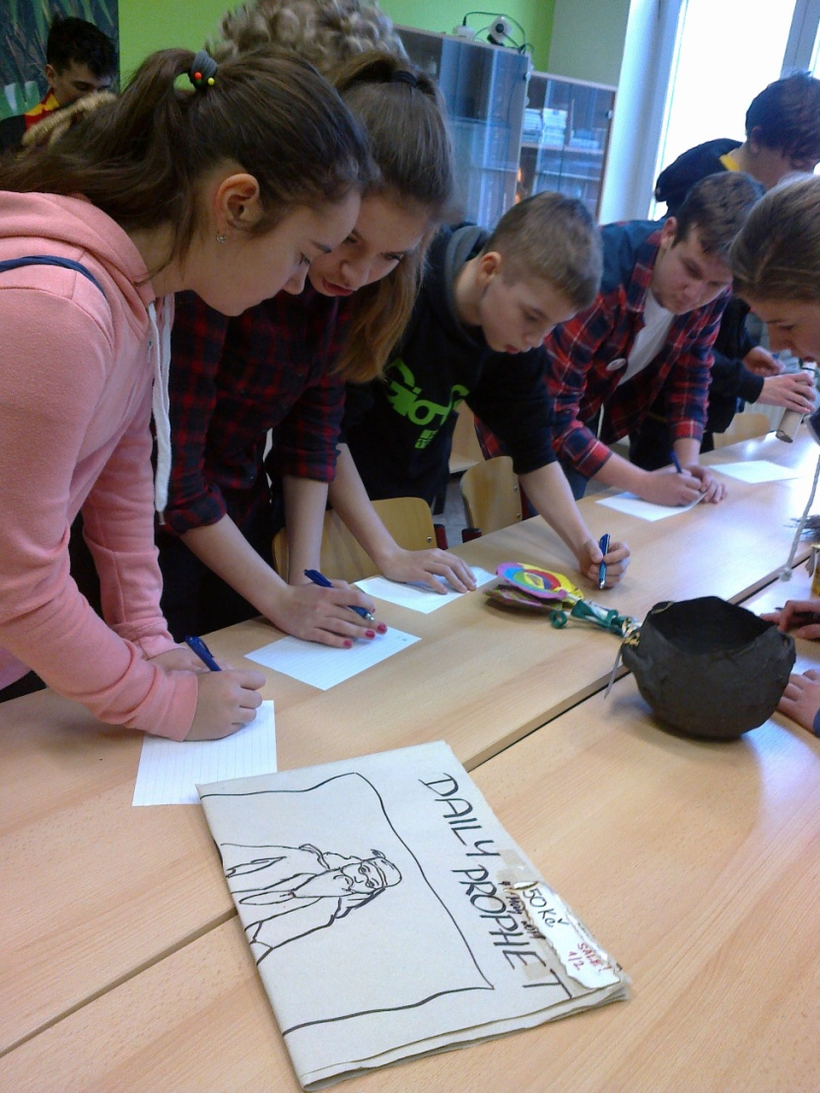
V této soutěžili prověřovali finanční gramotnost. A tohle už je úsměv vítězky ☺

Slide 7
Ještě jednou finanční gramotnost. Slevy v Bradavicích! Všichni počítají kolik vlastně v Bradavicích zaplatí za nákup po slevě.Kdo bude první?

Slide 8
Devět ukázek ze známých filmů. Do dalšího kola postoupili hned tři naši – vítězkou se stala Saša Břusková. Jako odměnu si odnesla lístek do kina.

Slide 9
Hádání předmětů, zvířat a příšer. Opět vítězí někdo z našich – tentokrát Zuzka Štiglincová. A Katka s Honzou se pokoušejí poskládat tangram – hlava sem, hlava tam, hlava Harryho a hlava Rona… Nic snadného.

Slide 10
Všem účastníkům děkujeme za účast a reprezentaci školy a opět někdy příště, někde jinde, třeba s někým z vás, se těšíme.
Zpracovala: Jindřiška Jurčková

Slide 11
Použité obrázky: www.wikipedia.org
Hudba:
Harry Potter and Deathly Hallow, Alexandre Desplat

